Slide 1

Proyecto articulado mayo
«Aprendo jugando»
Pre kínder A y B
Liceo Particular Mixto B1
OBJETIVO: Desarrollar habilidades comunicativas, destrezas de lectura inicial y habilidades de pensamiento matemático, en contexto de cuarentena.

Slide 2
Descripción
El proyecto articulado que a continuación se expone está organizado en tareas, algunas están definidas para ser realizadas de una vez y otras se realizarán en dos, tres o cuatro veces. Estas tareas están diseñadas para ser realizadas bajo la supervisión de un adulto y tienen como característica principal que apuntan al desarrollo de competencias comunicativas y de resolución de problemas. En su mayoría están planteadas de manera lúdica con la finalidad de no agobiar ni a los niños ni a los apoderados, siendo una instancia para compartir en familia y a la vez de aprendizaje.
Todas las tareas se vinculan con algún Objetivo de Aprendizaje del currículum de lenguaje o matemática, lo que no quiere decir, que dado que apuntan al desarrollo de habilidades transversales, también se vinculen con otras asignaturas.
La primera tarea, se plantea como una rutina diaria y tiene como finalidad desarrollar el gusto por la lectura, por lo tanto el apoderado debe otorgar libertad al niño o niña para que elija lo que quiera leer, ojear o escuchar. Las demás tareas están organizadas en un calendario anexado al final del documento. En este calendario también se sugieren páginas de los textos entregados por el ministerio.
También se adjunta una autoevaluación que deberá realizar el estudiante junto a un adulto y enviarla a su profesor o profesora, ya sea por correo electrónico o bien por whatsapp.

Slide 3
Tarea 1 (Lenguaje verbal)
Escucha le lectura del libro “Ocho patas y un cuento” luego desarrolla las siguientes actividades en tu cuaderno o de manera oral. (Te lo puede leer tu mamá o lo puedes ver y escuchar en el CUENTO que viene en el material)
Tu mamá o adulto acompañante te hará una preguntas y tú deberás responderlas en forma oral.
¿Quién es el personaje del que habla el cuento?
¿Qué problema tenía el personaje?
¿Cómo resolvió el problema a?
¿Crees que a veces te pareces a l personaje? ¿Por qué?
Ahora, dile a tu mamá o adulto acompañante que te de una hoja de block o un cuaderno y haz un lindo dibujo de lo que más te gustó del libro y luego coloréalo. Una vez que lo hayas terminado muéstraselo a tu familia y cuéntales lo que has dibujado y por qué te gustó más.

Slide 4
Tarea 2 (Lenguaje verbal)
Ahora vamos a jugar a descubrir las palabras que comienzan con la misma sílaba. Observa el ejemplo.
Adulto debe decir: casa comienza con la sílaba ca. Y volver a repetir ca,ca, ca ¿Cuál de estos dibujos comienza con la misma sílaba: maleta, limón o cama? (repetir la silaba inicial mas de dos veces)
MA
MA
LI
LI
CA
CA
CA
CA
Viste que fácil. Ahora tú solito, primero observarás las imágenes que te mostraré y contaremos las sílabas de cada palabra. (El adulto debe mostrar las imágenes no las palabras escritas, que estarán en una presentación separada que dice imágenes para sílaba inicial), luego señalará con qué sílaba comienza cada palabra.
Para terminar la tarea colorearás las imágenes de palabras que comiencen igual que el modelo. (Página imprimible tarea 2)

Slide 5
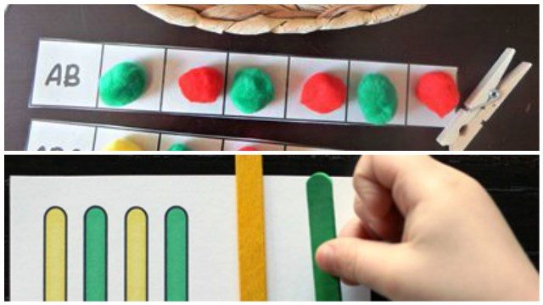
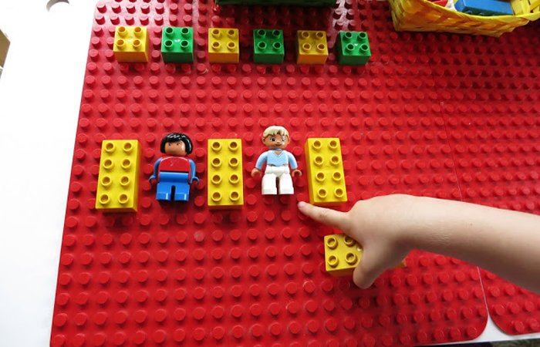
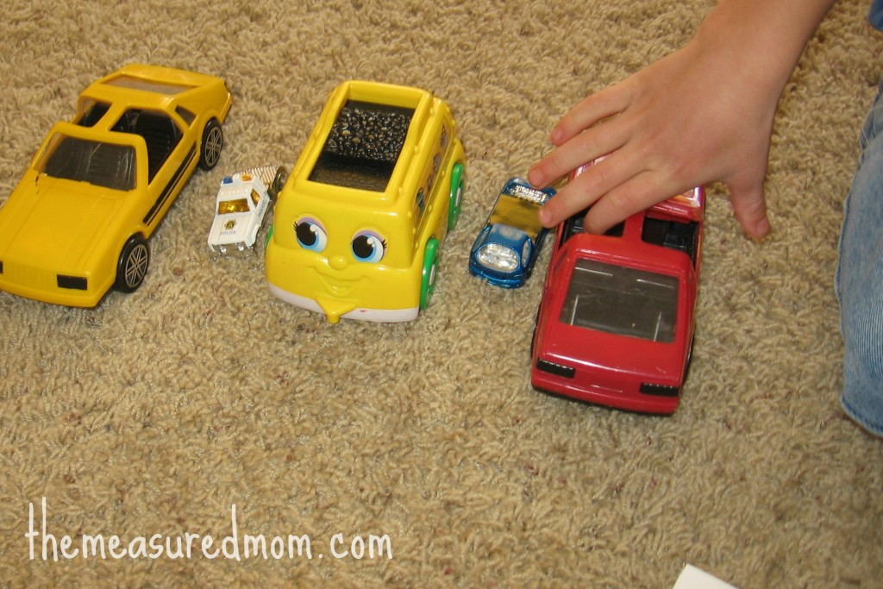
Tarea 3 (Pensamiento matemático) Repite la tarea tres días, hasta memorizar el patrón.
PARA TRABAJAR PATRONES PRIMEROS SE DEBE HACER ASI:
Paso 1: Jugar con juguetes u otro material que tengas en tu hogar por ejemplo
PUEDES USAR TUS
LEGOS (amarillo-verde-amarillo-verde)
(Lego-figura-lego-figura)
Puedes usar plasticina (un trocito verde-rojo-verde-rojo.)
O palitos de helado como dice el ejemplo
PUEDES USAR TUS
AUTITOS (auto grande-chico-grande-chico)

Slide 6
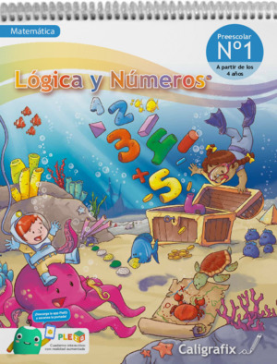
PASO 2: OBSERVA LOS SIGUIENTES VIDEOS
VIDEO 1 :JUEGO DE SECUENCIAS DE COLORES
VIDEO 2: JUEGO DE SECUENCIAS
VIDEO 3: JUEGO DE PATRONES LÓGICOS.
PASO 3: REALIZA ESTOS PATRONES CORPORALES
Caminar 1 adelante y otro atrás , adelante, atrás al ritmo de una música.
Brazos arriba, brazo abajo , brazos arriba, brazos abajo.
Repetir varias veces la secuencia hasta que te la aprendas de memoria,
Cuando te la hayas aprendido de memoria, inventa otro movimiento y agrégalo a la secuencia.
Pídele a alguien que te grabe y se lo envías a la tía.
PASO 4 : REALIZA LA TAREA 4 (que viene más abajo)
PASO 5: TRABAJAR EN TEXTO LOGICA Y NUMEROS NT1
paginas 83,84,85

Slide 7
Tarea 5 (Lenguaje verbal) Repite tres día esta tarea para memorizar bien
Ahora aprenderemos una canción que se llama “La chinita Margarita”. Escucha el audio que te envío y luego, trata de cantarla, dile a alguien de tu familia que la cante contigo.
Dibuja a la chinita Margarita en tu cuaderno o en una hoja.
Tu mamá o un adulto te leerán algunas palabras y tú dirás que palabras de la canción riman con ella: Chinita (Margarita), rodilla (cosquilla), nariz (achís), Cabeza (lesa) , traviesa (Margaresa)
Ahora que ya debes haber aprendido la canción vas a cantarla con movimiento. Inventa una coreografía, pídele a alguien que te ayude y cuando ya esté lista pide que te la graben para que luego envíes el vídeo a la tía.

Slide 8
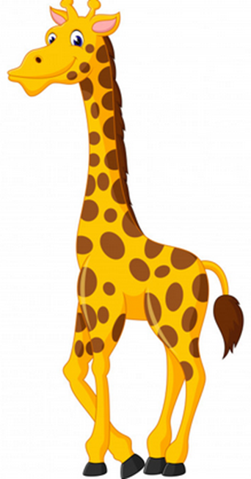
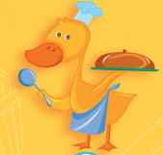
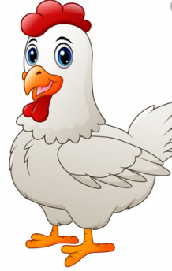
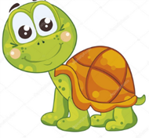
Tarea 6 (Pensamiento matemático)
Kiki, la patita cocino unos ricos pasteles que le mandó hacer la señora gallina, la señora tortuga y la señora jirafa. Sabe que unos eran de frambuesa, otros eran de limón y otros eran de chocolate. Tiene que echarlos en una bandeja para cada una, pero está súper confundida. Creo que tendrás que ayudarla.
¿?
En una hoja imprimible estarán los pasteles, recórtalos y luego ponlos en la bandeja de cada señora.

Slide 9
Tarea 7 (Lenguaje verbal)
CUENTO EL LIBRO DE LOS CERDOS
Ahora escucharemos el cuento “El libro de los cerdos”. Antes de verlo harás un dibujo donde representes de qué crees que tratará el libro, según lo que te dice el título. Luego que hagas tu dibujo cuéntale a alguien de tu familia lo que dibujaste.
Una vez hecho lo anterior podrás ver el vídeo que se anexa en los recursos enviados, si no puedes ver el vídeo este es el link para que lo veas en un teléfono https://www.youtube.com/watch?v=oYOK1FMT-js ,.
Luego de ver el vídeo tu mamá o algún adulto que esté en tu casa te hará las siguientes preguntas, que tú responderás en forma oral:
¿Qué fue lo que más te llamó la atención del cuento? ¿Por qué?
¿Lo que viste en el vídeo se parece a la realidad a veces? Explica
Dibuja lo que más te gustó del libro y luego explícale a alguien. Dile a mamá que te grabe un vídeo con tu dibujo y la explicación dada por ti, para enviarlo a la tía.

Slide 10
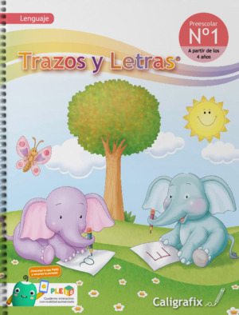
Página 76-77 “el conejo comilón”
Página 114 “Los cuatro osos”
Página 82-83 “ La abeja Alicia”
Para trabajar la comprensión lectora

Slide 11
Autoevaluación
Para autoevaluarte considera los siguientes simbolismos
La auto evaluación deberás completarla cada vez que termines una tarea.

Slide 12
Evalúo mi trabajo
Pídele a un adulto que te ayude
Una vez evaluadas las tareas pídele a tu mamá o papá que le envíe una foto del cuadro completado a la tía educadora.

